Slide 1
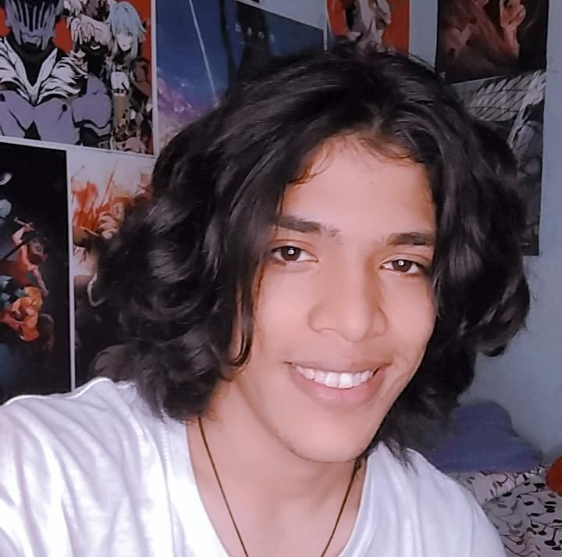
Mi nombre completo es David Rodríguez y tengo 22 años.
Entre mis hobbies están leer, estudiar y informarme de las nuevas tecnologías
Actualmente soy estudiante de la carrera licenciatura en desarrollo de software
MIS EXPECTATIVAS
Como parte del Curso de Desarrollo de Software II espero aprender sobre el uso de java, así como reforzar conocimientos y competencias en el desarrollo de software
En un futuro deseo ser un profesional en el área de desarrollo de software

